Slide 1
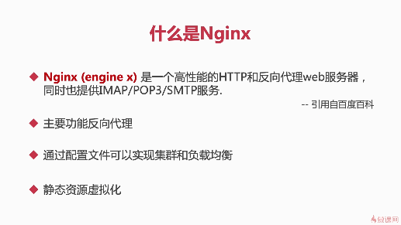

Slide 2
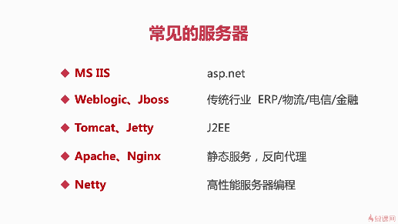
常见的web服务器
Nginx 成本低，apache 并发超过百分级别，性能会变低。

Slide 3
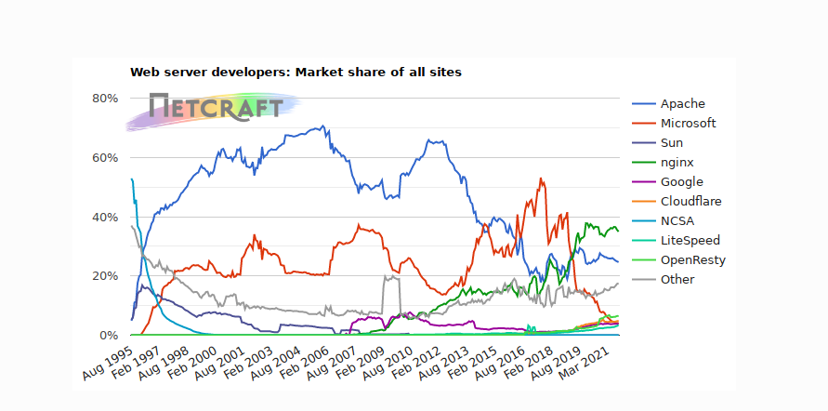
https://news.netcraft.com/

